Slide 1

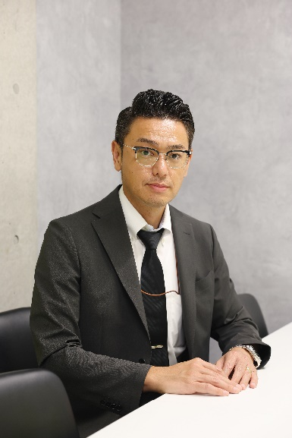
９月例会・第３９回事業創造座
開催日：令和７年９月１１日（木）開会：15:00（受付開始14:30)
会 場：前橋商工会議所 「アイビー」 前橋市日吉町1-8-1
会 費：4,000円
事業創造講座
「地域活性化における道の駅としての役割」
【講演概要】
全国に1230駅ほどある道の駅。休憩場所としての道の駅から昨今、様々な特徴を持つ道の駅
が現れ、話題となっている。2023年に新規オープンし、僅か2年で全国1位の道の駅となった
「道の駅まえばし赤城」の事業創造とは。
事業創造講座 講師紹介
株式会社ヤマト 道の駅事業部 部長 兼
株式会社ロードステーション前橋上武 取締役駅長
星野 圭佑 氏
群馬大学在学中より CRI中央総研でマーケティング開発部の事業立ち上げに参画。約12年間の勤務後、2014年より株式会社ヤマトへ入社。企画推進部にてESCO事業などの省エネ提案業務を担当する傍ら、道の駅建設のプロポーザルを担当し、「道の駅まえばし赤城」の計画策定から設計建設、運営に携わる。
現在は道の駅事業部 部長 兼 株式会社ロードステーション前橋上武 取締役駅長。
スケジュール
〇受付開始 １4：3０
〇開 会 １５：0０～15:15
開会挨拶 群馬ニュービジネス協議会 会長 中島利郎
講師紹介
〇講 演 １５：１5～16:45 株式会社ヤマト 道の駅事業部 部長 星野圭佑 氏
質疑応答
〇交流懇親会 １７：００～18:30 商工会議所１階レストラン「イタリア料理チイニョ」
〇閉 会 １8：３０
一般社団法人 群馬ニュービジネス協議会
ニュービジネス 群馬
〒371-0844
住所：前橋市古市町1-49-1 中央カレッジグループ本部館 Tel:027-254-3220
検 索

